Slide 1

Cookie Counter
原案 ：小室
問題文：水野
解答 ：水野・森・山口
解説 ：水野

Slide 2
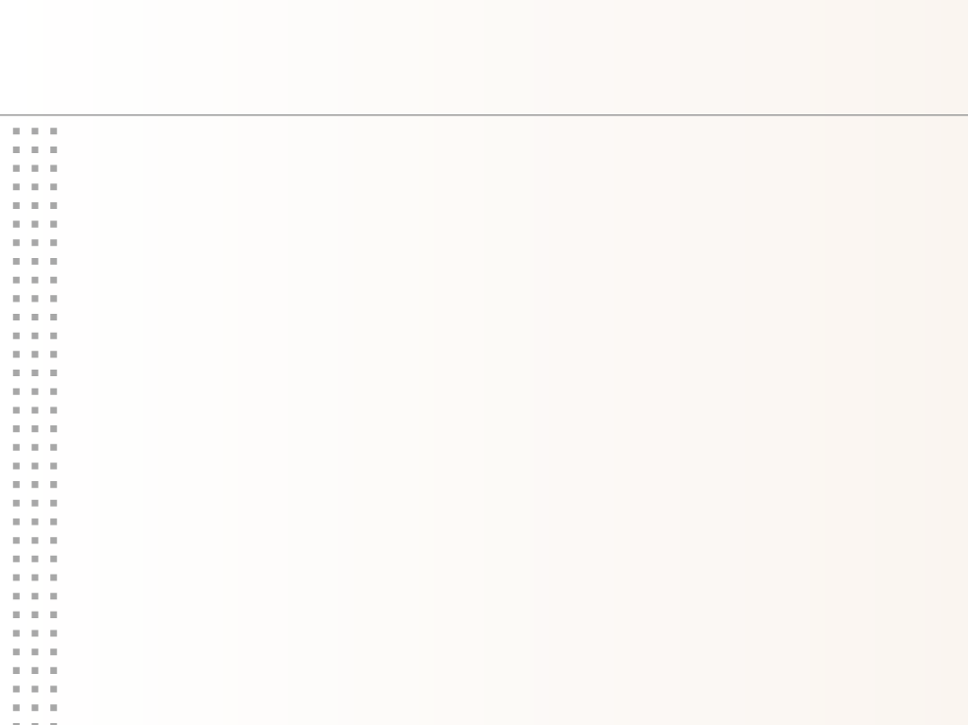
問題概要
・N枚クッキーがある
・1日にX枚未満食べる
・D日以内に全部食べる
食べ方は何通りあるか？
N≦2000、X≦2000、D≦10¹²

Slide 3
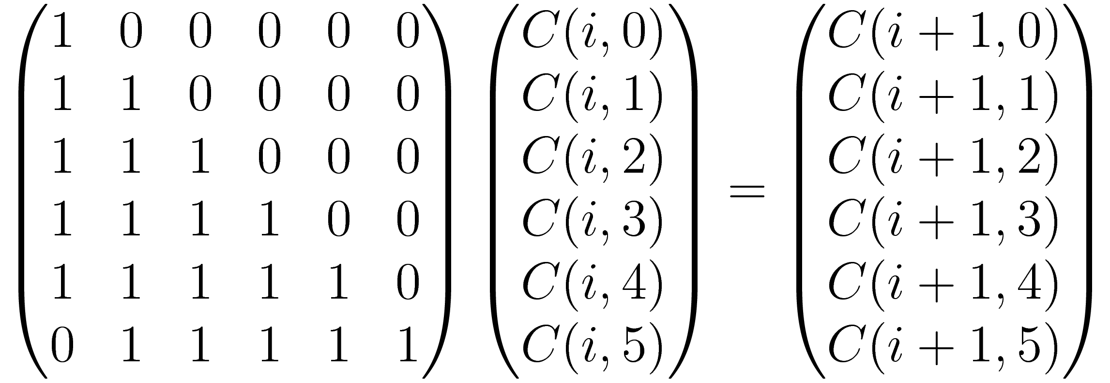
解法1
i日目までにj枚クッキーを食べる方法C(i,j)を状態としたDPを行列で書く
サンプル１：

Slide 4
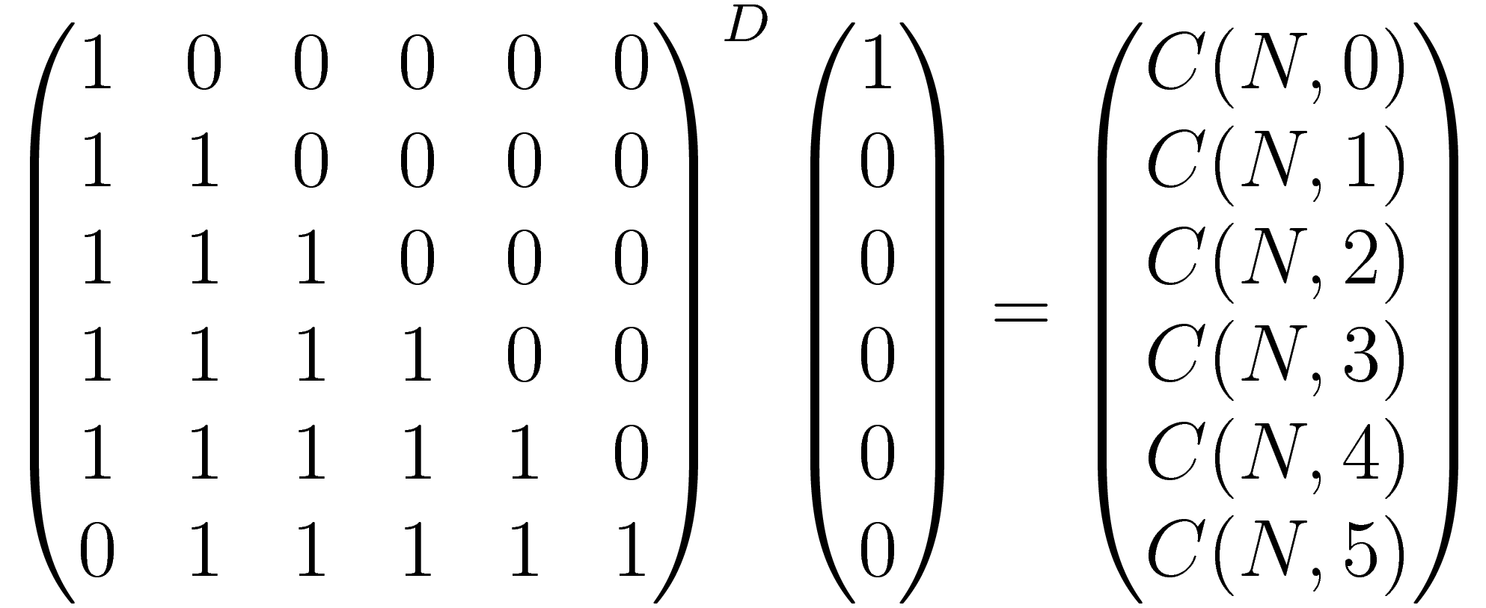
解法1
これを行列累乗する
計算量：O(N³ log D) → TLE

Slide 5
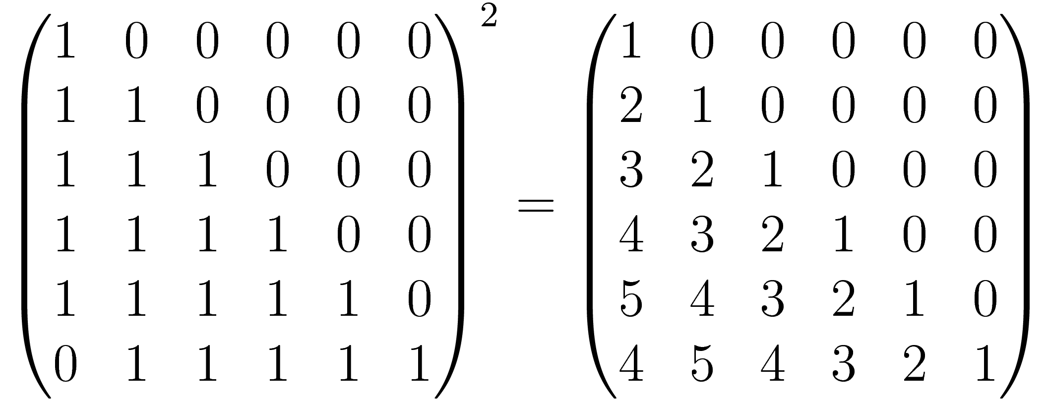
解法1
高速化
斜めに同じ数字が並ぶので1列だけ計算すれば良い：O(N² log D)

Slide 6
解法2
クッキーを食べる日数は最大でN日以下
1日1枚以上X枚未満食べるDP
C’(i,j)=C’(i-1,j-1)+…+C’(i-1,j-x+1)
：O(N³)
変形して
C’(i,j)=C’(i,j-1)+C’(i-1,j-1)-C’(i-1,j-x)
：O(N²)

Slide 7
解法2
D日ですべてのクッキーを食べる方法は
C(D,N)= _{D}C₁ C’(D,1)+…+ _{D}C_{N} C’(D,N)
：O(N²)

Slide 8
解法3
D日中k日だけX枚以上食べる
他の日は0枚以上食べる
＝1日に0枚以上D日でN-kX枚食べる
＝_{D}C_{k}×_{N-kX+D-1}C_{D-1}=_{D}C_{k}×_{N-kX+D-1}C_{N-kX}

Slide 9
解法3
包除原理を用いる
C(D,N)=
＋(D日中0日X枚以上食べる)
ー(D日中1日X枚以上食べる)
＋(D日中2日X枚以上食べる)
…
=Σ_{k}(-1)^{k}×_{D}C_{k}×_{N-kX+D-1}C_{N-kX}
計算量：O(N)

Slide 10
結果
First AC
On-line 2-2-2 (56:32)
On-site 11-.- ---11...- . .-. -.-- ... .-.. . . .--. -.-- (1:04:13)
AC / Submit 24/56
AC / Trying Team 24/28

